Slide 1
数字图像处理
清华大学出版社
Notes:
https://www.bilibili.com/video/BV1C24y1J73k?spm_id_from=333.788.player.switch&vd_source=021ba0b5271dd183456e0c4b3d88a190&p=4

Slide 2
第九章
1
图像特征概述
6
基于Gabor滤波器的图像纹理特征提取
2
梯度方向直方图
3
7
数据降维算法
角点特征
4
SIFT算法
8
基于LBP特征的人脸识别
5
局部二进制模式

Slide 3
本章学习目标
LOGO
学习目标1
了解图像的特征提取的基础知识
学习目标
学习目标2
了解图像的特征提取的基础知识
学习目标3
了解模式识别的概念和相关知识

Slide 4
LOGO
9.1图像特征概述
OpenCV特征的应用场景
图像搜索，如以图搜图

Slide 5
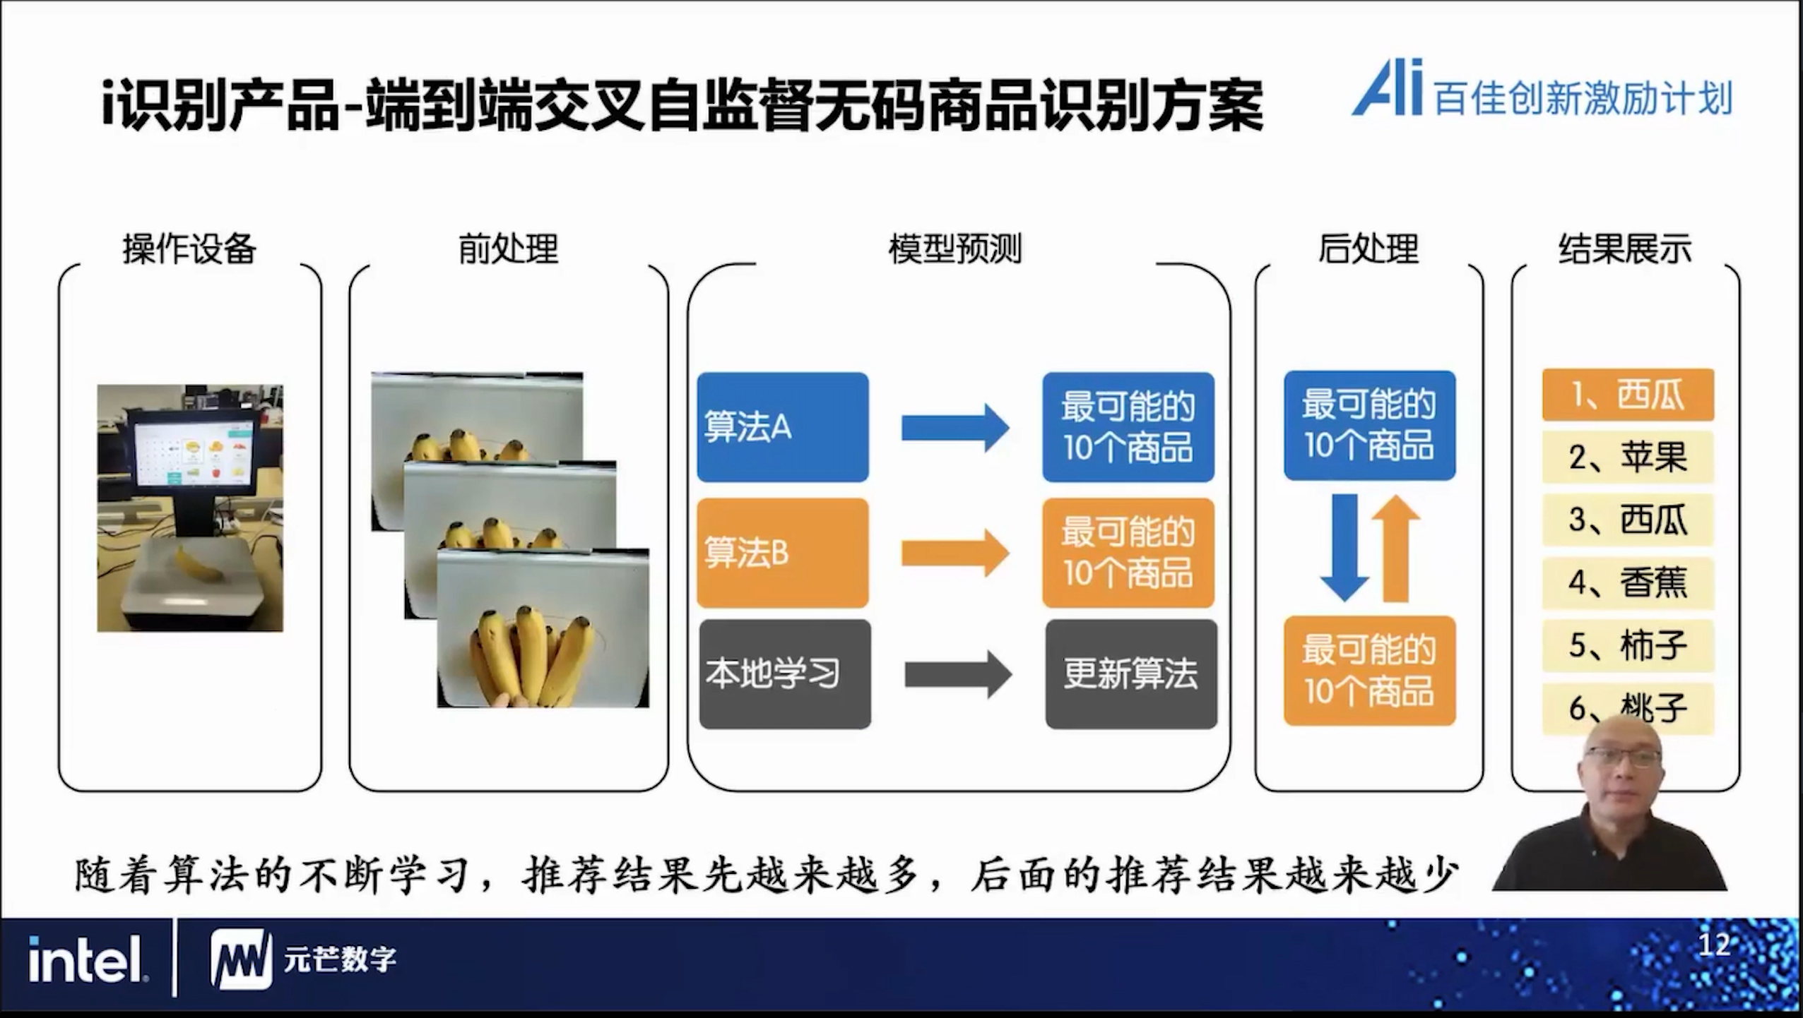
LOGO
9.1图像特征概述
图像搜索

Slide 6
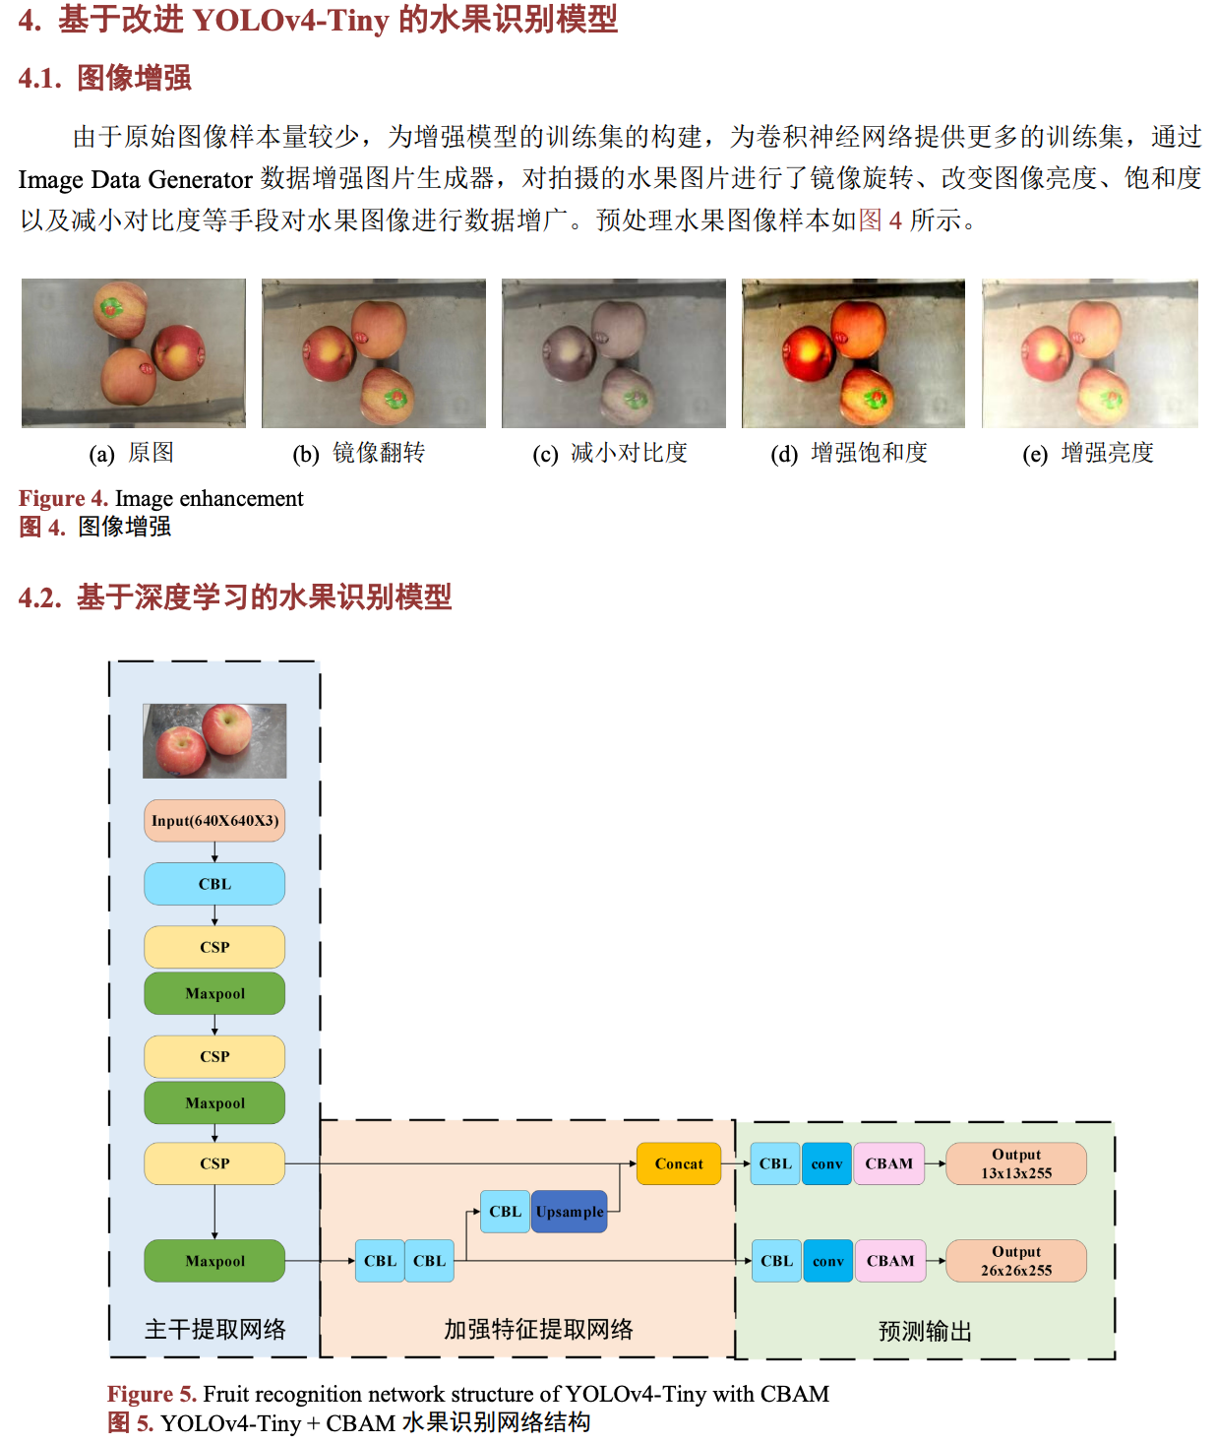
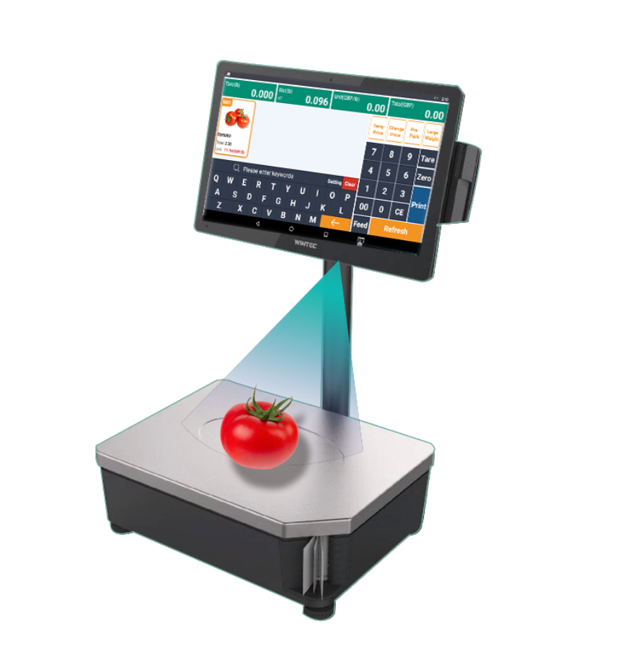
LOGO
9.1图像特征概述
基于边缘计算的超市水果智能电子秤https://pdf.hanspub.org/mos2024133_1622571730.pdf

Slide 7
LOGO
9.1图像特征概述
OpenCV特征的应用场景
图像搜索，如以图搜图
拼图游戏

Slide 8
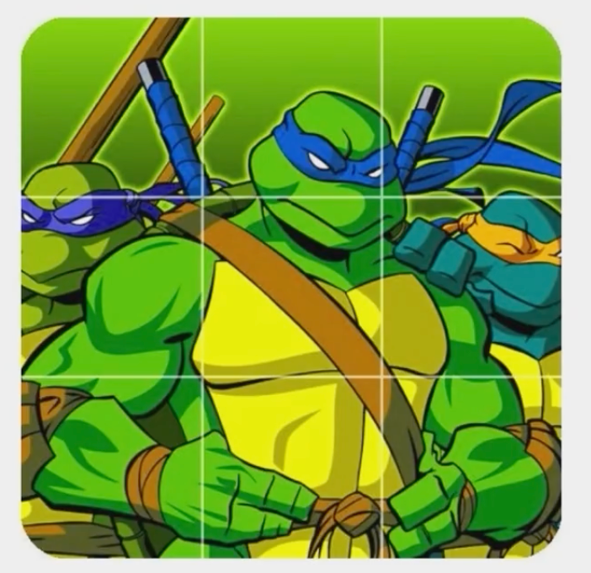
LOGO
9.1图像特征概述
拼图游戏

Slide 9
LOGO
9.1图像特征概述
OpenCV特征的应用场景
图像搜索，如以图搜图
拼图游戏
图像拼接，如将两张有关联的图拼接到一起

Slide 10
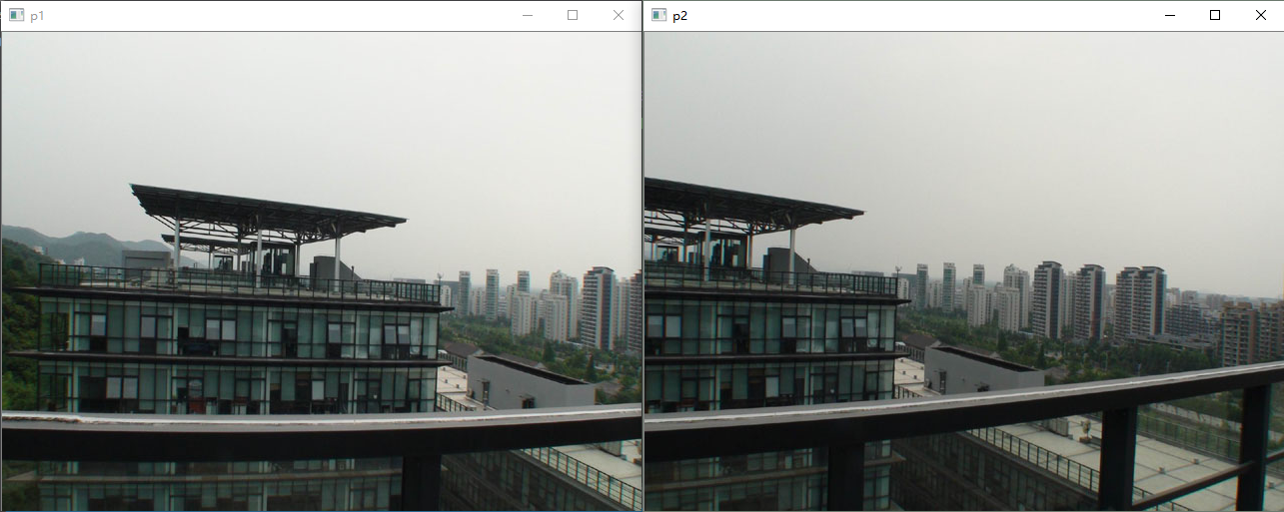
LOGO
9.1图像特征概述
图像拼接
https://blog.csdn.net/cy413026/article/details/133953874

Slide 11
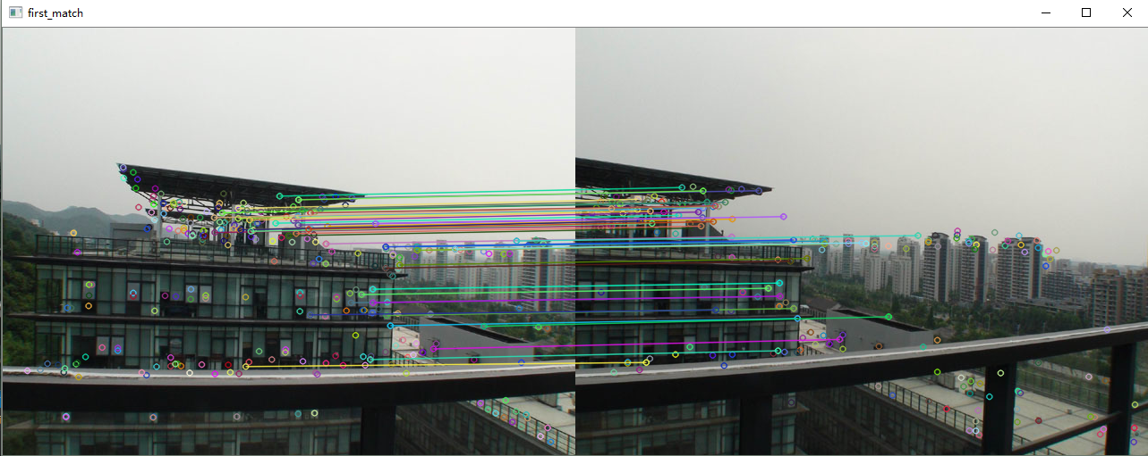
LOGO
9.1图像特征概述
图像拼接

Slide 12
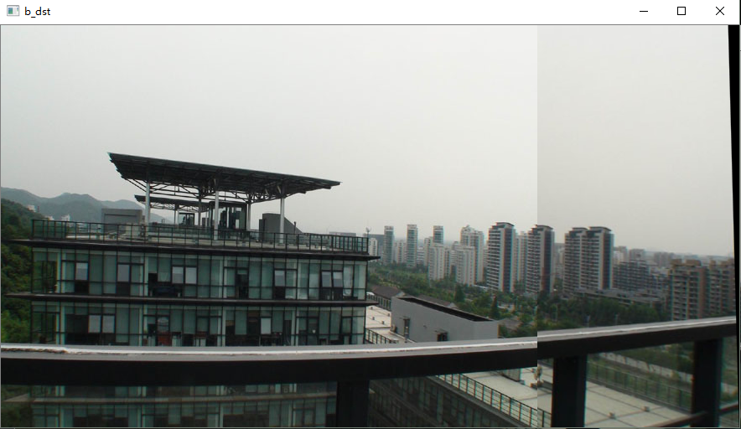
LOGO
9.1图像特征概述
图像拼接

Slide 13
LOGO
9.1图像特征概述
拼图方法
寻找特征
特征是唯一的
可追踪的
能比较的

Slide 14
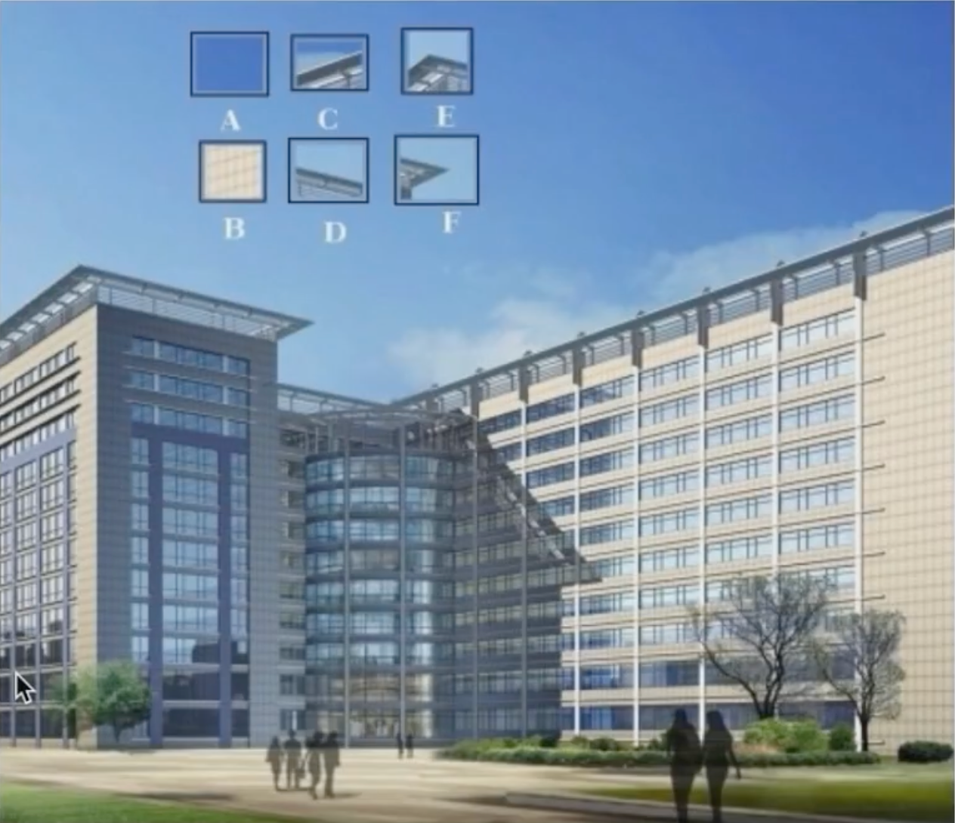
LOGO
9.1图像特征概述
平坦的区域
边缘
角点

Slide 15
LOGO
9.1图像特征概述
总结
平坦部分很难找到它在原图中的位置
边缘相比平坦要好找一些，但也不能一下确定
角点可以一下就能找到其在原图的位置

Slide 16
LOGO
9.1图像特征概述
9.1.1 什么是图像特征
特征是某一类对象区别于其他类对象的相应本质特点或特性，或是这些特点和特性的集合，是通过测量或处理能够抽取的数据。
对于图像而言，每一幅图像都具有能够区别于其他类图像的自身特征，有些是可以直观地感受到的自然特征，如亮度、边缘、纹理和色彩等；有些则是需要通过变换或处理才能得到的，如矩、直方图以及主成份等。
亮度
直观自然特征
边缘
纹理
图像特征
色彩
矩
变换得到特征
直方图
主成分

Slide 17
LOGO
9.1图像特征概述
9.1.2 图像特征的分类
根据特征自身的特点可以将图像的特征分类为颜色特征、边缘特征、角点特征、区域特征、纹理特征。
图像特征的分类
颜色特征
边缘特征
角点特征
区域特征
纹理特征

Slide 18
LOGO
9.1图像特征概述
颜色特征
颜色特征是一种全局特征，描述了图像或图像区域所对应的景物的表面性质。由于颜色对图像或图像区域的方向、大小等变化不敏感，所以颜色特征不能很好地捕捉图像中对象的局部特征。
边缘特征
边缘特征是组成两个图像区域之间边界(或边缘)的像素。一般一个边缘的形状可以是任意的，还可能包括交叉点。在实践中边缘一般被定义为图像中拥有大的梯度的点组成的子集。

Slide 19
LOGO
9.1图像特征概述
角点特征
角是图像中点似的特征，在局部它有二维结构。早期的算法首先进行边缘检测，然后分析边缘的走向来寻找边缘突然转向(角)。后来发展的算法不再需要边缘检测这个步骤，而是可以直接在图像梯度中寻找高度曲率而确定角点特征。
区域特征
区域特征描写一个图像中的一个区域性的结构，但是区域也可能仅由一个像素组成，因此许多区域检测也可以用来检测角。一个区域监测器检测图像中一个对于角监测器来说太平滑的区域。区域检测可以被想象为把一张图像缩小，然后在缩小的图像上进行角检测。

Slide 20
LOGO
9.1图像特征概述
纹理特征
图像的纹理特征一般是指图像的灰度或则和色彩在空间上有规律的变化或者重复。纹理特征也是一种全局特征，它也描述了图像或图像区域所对应景物的表面性质。但由于纹理只是一种物体表面的特性，并不能完全反映出物体的本质属性，所以仅仅利用纹理特征是无法获得高层次图像内容的。

Slide 21
LOGO
9.1图像特征概述
9.1.3 特征提取的原则
图像的特征提取是为了后续的图像的识别和理解做准备，因此图像的特征提取方法应该具体问题具体分析。然而，还是有一些可供遵循的普遍原则，能够作为我们在特征提取实践中的指导。
所选取的特征应对噪声和不相关转换不敏感
所选择的特征不仅能够真实的反映和描述图像而且应该能够将这个类别的图像和其他类别的图像区别开来
所选取的特征要有合理的计算量

Slide 22
LOGO
数字图像处理
梯度方向直方图最初是用于人体检测的特征描述子，后来又被广泛应用于目标检测、人脸识别等其他任务中。该方法通过统计图像梯度的方向信息来建立梯度方向直方图梯度方向直方图是在由像素点组成的细胞单元上进行计算的。

Slide 23
LOGO
9.2梯度方向直方图
9.2.1 梯度方向直方图的计算
特征描述子
特征描述子是图像的一种表现形式，是指通过提取图像中的有用信息，并去掉无用的信息来得到图像的简化形式，从而通过这个简化形式来表示这个图像。

Slide 24
LOGO
9.2梯度方向直方图
9.2.1 梯度方向直方图的计算
梯度方向直方图计算过程
（1）预处理
设定检测窗口，检测窗口的大小可以是任意大小，但是有固定比例。
输入图像转化为灰度图像
整个图像进行标准化(归一化)使用3.6节介绍的伽马变换来完成颜色空间的标准化。伽马校正法的公式如(9-1)所示。
$U\left(x,y\right)={I(x,y)}^{gamma}$ (9-1)

Slide 25
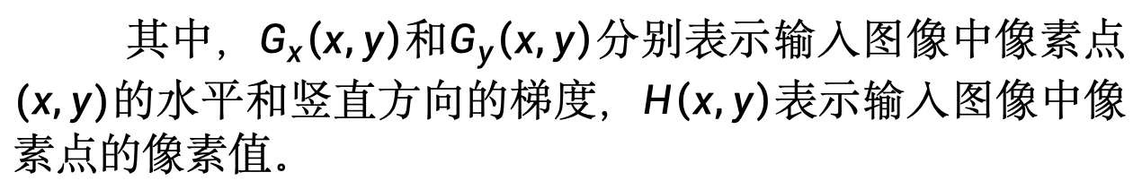
LOGO
9.2梯度方向直方图
（2）计算图像中每个像素点的梯度(包括幅值和方向)，捕获轮廓信息。
输入图像中像素点(x,y)的梯度计算如公式(9-2)，(9-3)所示。
$G_{x}\left(x,y\right)=H\left(x+1,y\right)−H\left(x , −1y\right)$ (9-2)
$G_{y}\left(x,y\right)=H\left(x,y+1\right)−H\left(x , y−1\right)$ (9-3)
其中，$G_{x}\left(x,y\right)$和$G_{y}\left(x,y\right)$分别表示输入图像中像素点$(x,y)$的水平和竖直方向的梯度，$H\left(x,y\right)$表示输入图像中像素点的像素值。

Slide 26
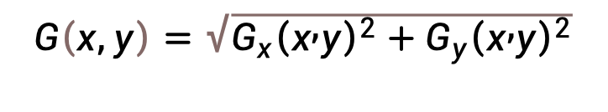
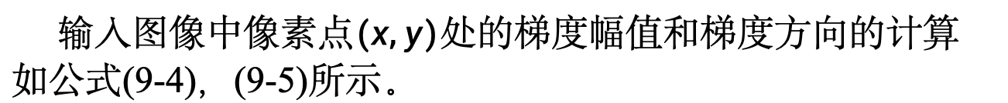
LOGO
9.2梯度方向直方图
输入图像中像素点$(x,y)$处的梯度幅值和梯度方向的计算如公式(9-4)，(9-5)所示。
$$G\left(x,y\right)=\sqrt{G_{x}{\left(x , y\right)}^{2}+G_{y}{\left(x , y\right)}^{2}}$$
(9-4)
(9-5)

Slide 27
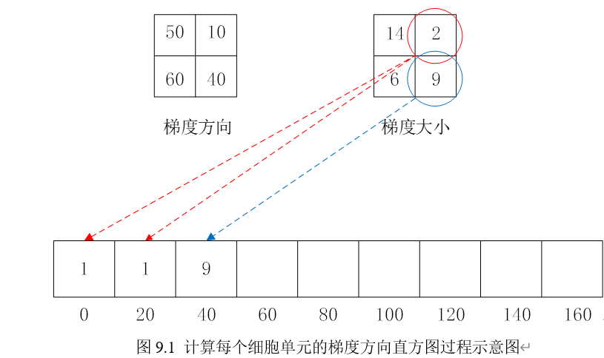
LOGO
9.2梯度方向直方图
（3）计算每个细胞单元的梯度方向直方图
首先我们将图像分成若干个细胞单元。然后假设我们采用9个bin的直方图来统计这个细胞单元的梯度信息，那么计算每个细胞单元的梯度方向直方图过程示意图如图所示。

Slide 28
LOGO
9.2梯度方向直方图
（4）将每几个细胞单元组成一个更大的块，将block内所有细胞单元的特征向量串联起来并归一化，得到该block的HOG描述符。
（5）将输入图像内所有block的HOG描述符串联起来，得到用来判断图像类别的特征向量。

Slide 29
LOGO
9.2梯度方向直方图
9.2.2梯度方向直方图的Python+Opencv实现
Opencv提供了cv2.HOGDescriptor()函数来定义计算梯度方向直方图的有关参数，该函数调用语法为：
hog=cv2.HOGDescriptor(winSize,blockSize,blockStride,cellSize,nbins)
参数说明：
hog：表示输出HOG描述器。
winSize：表示检测窗口大小。
blockSize：表示block大小。
blockStride：表示block移动的步长。
cellSize：表示细胞单元的大小。
nbins：表示bin的取值。

Slide 30
LOGO
9.2梯度方向直方图
将有关参数定义完成后，使用hog.compute()函数来计算图像的梯度方向直方图，该函数调用语法为：
test_hog=hog.compute(img,winStride,padding).reshape((-1,))
参数说明：
test_hog：表示输出图像的特征向量。
img：表示输入原始图像。
winStride: 表示检测窗口滑动的步长。
padding：表示填充。即该参数用于图像的周围填充像素点处理边界。

Slide 31
LOGO
9.2梯度方向直方图
计算图像梯度方向直方图的实现代码如下：
import numpy as np
import cv2
img=cv2.imread(r'C:\Users\lenovo\Desktop\car.jpg’) #读入原始图像
winSize = (64,128) #cv2.HOGDescriptor函数中的参数设定
blockSize = (8,8)
blockStride = (8,8)
cellSize = (8,8)
nbins = 9 #定义计算梯度方向直方图的有关参数
hog=cv2.HOGDescriptor(winSize,blockSize,blockStride,cellSize,nbins)
winStride = (8,8)
padding = (8,8) #计算图像的梯度方向直方图

Slide 32
LOGO
9.2梯度方向直方图
计算图像梯度方向直方图的实现代码如下：
test_hog = hog.compute(img, winStride, padding).reshape((-1,))
#画出梯度方向直方图
plt.show()
print(test_hog) #输出图像的特征向量
上述程序的运行结果如下：
[0.45742327 0.45742327 0.34655488…0.37620687 0.37620687 0.37620687]

Slide 33
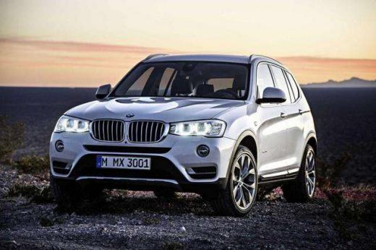
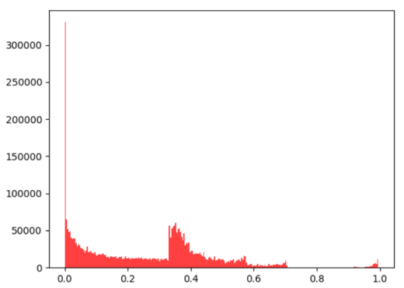
LOGO
9.2梯度方向直方图
用于程序的原始图像9.2(a)和该图像的梯度方向直方图9.2(b)展示如下所示：
（a）原始图像
（b）梯度直方图
图9.2 原始图像和该图像的梯度方向直方图

Slide 34
9.3角点特征

Slide 35
LOGO
9.3角点特征
角点检测
角点检测是计算机视觉系统中用来获得图像特征的一种方法，广泛应用于运动检测、图像匹配、视频跟踪、三维建模和目标识别等领域中。
角点定义
角点通常被定义为两条边的交点，或者说，角点的局部邻域应该具有两个不同区域，且这两个区域具有不同方向。
检测方法
角点检测常见的方法有：
Harris角点检测
Shi-Tomasi角点检测
FAST角点检测等

Slide 36
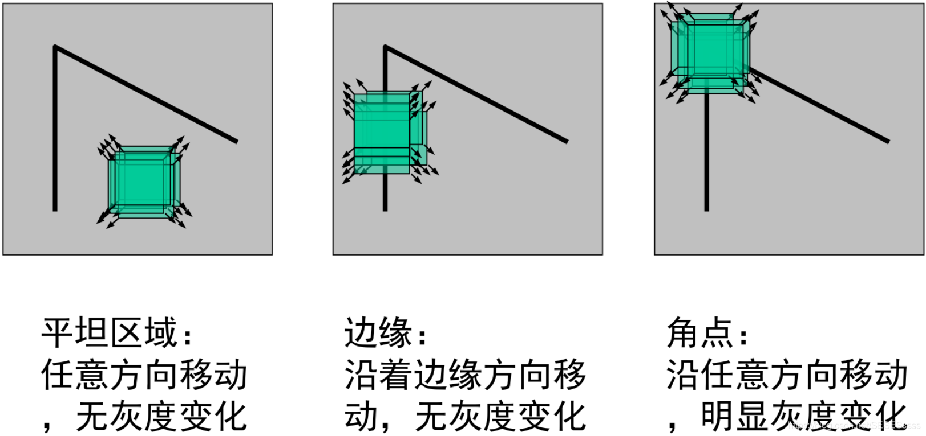
LOGO
9.3角点特征
9.3.1Harris角点检测
Harris角点检测算法的思想就是用一个小窗口在图像中移动，然后通过考察这个小窗口内图像灰度的平均变换值来确定角点。

Slide 37
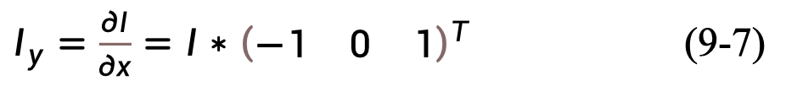
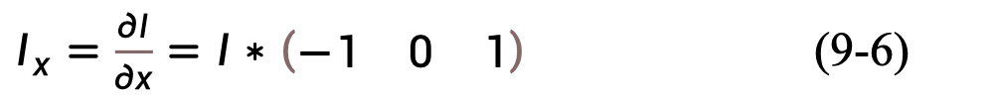
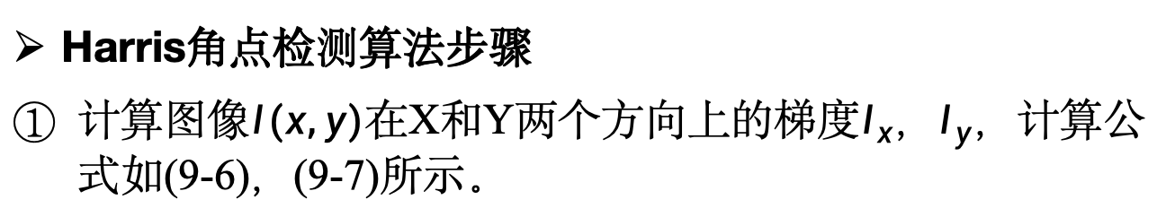
LOGO
9.3角点特征
9.3.1Harris角点检测
Harris角点检测算法步骤
计算图像$I(x,y)$在X和Y两个方向上的梯度$I_{x}$，$I_{y}$，计算公式如(9-6)，(9-7)所示。
$I_{x}=\frac{∂I}{∂x}=I∗\left(\begin{matrix}−1 & 0 & 1\end{matrix}\right)$ (9-6)
$I_{y}=\frac{∂I}{∂x}=I∗{\left(\begin{matrix}−1 & 0 & 1\end{matrix}\right)}^{T}$ (9-7)

Slide 38
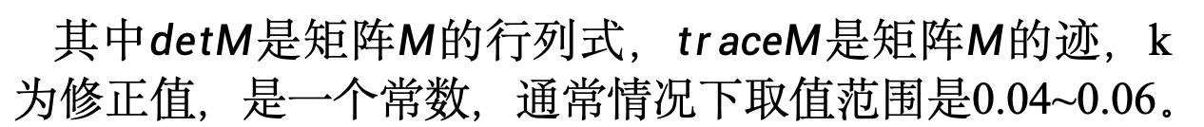
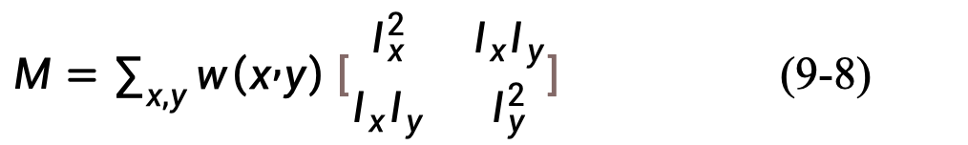
LOGO
9.3角点特征
Harris角点检测算法步骤
计算像素点的自相关矩阵M，M的计算公式如(9-8)所示。
$M=\sum_{x,y}{w\left(x , y\right)\left[\begin{matrix}I_{x}^{2} & I_{x}I_{y} \\ I_{x}I_{y} & I_{y}^{2}\end{matrix}\right]}$ (9-8)
其中，w(x,y)为窗口函数，一般为高斯函数。
应用角点响应函数，计算每个角点的响应值R。角点响应函数如公式(9-9)所示。
$R=detM−k{\left(traceM\right)}^{2}$ (9-9)
其中$detM$是矩阵$M$的行列式，$traceM$是矩阵$M$的迹，k为修正值，是一个常数，通常情况下取值范围是0.04~0.06。

Slide 39
LOGO
9.3角点特征
Harris角点检测算法步骤
算出响应值R后，根据R与阈值T的比较来判断是否为角点，判断准则如下:
当|R|很小且R<T时，认为该点处于图像的平坦区域。
当R<0且R<T时，认为该点处于图像的边缘区。
当R>0且R>T时，认为该点位置为图像的角点。

Slide 40
LOGO
9.3角点特征
使用Python+Opencv实现Harris角点检测
Opencv提供了cv2.cornerHarris()函数来实现Harris角点检测该函数的调用语法为：
dw=cv2.cornerHarris(img, blockSize, ksize, k)
参数说明
dw：表示输出图像。该图像为一幅浮点值图像，浮点值越高，越有可能是角点。
img：表示输入原始图像。
blockSize：表示角点检测时，扫描原图像的窗口大小。
ksize：表示Sobel的卷积核大小。该参数的值为3-31之间的奇数
k：表示自由参数k。该参数用于Harris角点检测方程，其取值范围为0.04-0.06。

Slide 41
LOGO
9.3角点特征
角点检测实现代码如下：
import cv2
import numpy as np
img=cv2.imread(r'C:\Users\lenovo\Desktop\xiangqi.jpg’) #读入原始图像
src=cv2.imread(r'C:\Users\lenovo\Desktop\xiangqi.jpg’) #读入原始图像
gray = cv2.cvtColor(img, cv2.COLOR_BGR2GRAY) #将原始图像灰度化
gray=np.float32(gray) #将灰度化的原图像的数据类型转换为float32
dst=cv2.cornerHarris(gray, 2, 3,0.04) #Harris角点检测
img[dst > 0.01 * dst.max()] = [0, 0, 255] #将Harris角点检测的结果画在图像上
cv2.imshow('Edge Image', img) #输出Harris角点检测结果图
cv2.imshow('Original Image',src) #输出原始图像
cv2.waitKey(0)

Slide 42
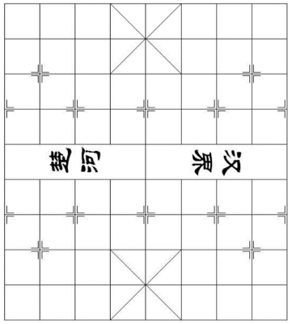
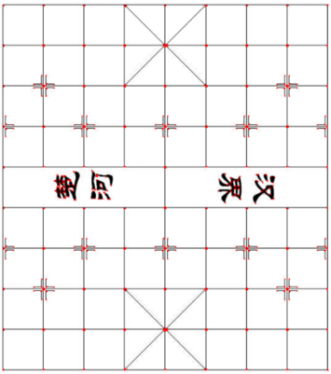
LOGO
9.3角点特征
程序的运行结果如图9.3所示。
(a)原图像
(b)Harris角点检测结果图
图9.3 Harris角点检测运行结果图

Slide 43
LOGO
9.3角点特征
9.3.2 Harris角点检测
下面的代码基于OpenCV中提供的基于Harris角点的人脸检测分类器进行人脸检测。只需要一行代码即可调用OpenCV中提供的基于Harris角点的人脸检测分类器。
import cv2
def detect_face(img): # 转换为灰度图像
gray = cv2.cvtColor(img, cv2.COLOR_BGR2GRAY)
# 加载OpenCV人脸检测分类器
face_cascade = cv2.CascadeClassifier('./haarcascade_frontalface_default.xml')
# 检测多尺度图像
faces = face_cascade.detectMultiScale(gray, 1.2, 3)
# 检测失败，返回None
if len(faces) == 0:
return None, None
(x, y, w, h) = faces[0]
#返回人脸坐标
return gray[y:y + w, x:x + h], faces[0]

Slide 44
LOGO
9.3角点特征
# 根据给定的(x，y)坐标和宽度高度在图像上绘制矩形
def draw_rectangle(img, rect):
(x, y, w, h) = rect
cv2.rectangle(img, (x, y), (x + w, y + h), (128, 128, 0), 5)
# 检测人脸并附加外框
def detect(img):
img_copy = img.copy() # 复制img
face, rect = detect_face(img) # 检测人脸
draw_rectangle(img_copy, rect) # 绘制外框
return img_copy
# 加载测试图像
test_img1 = cv2.imread("aobama.jpg")
img1 = detect(test_img1)
cv2.imshow("img1", img1)
cv2.waitKey(0)
cv2.destroyAllWindows()

Slide 45
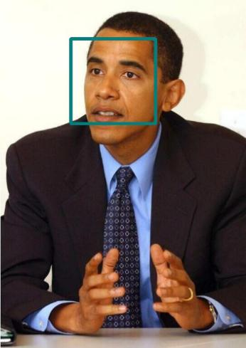
LOGO
9.3角点特征
检测效果如图9.4所示。
图9.4 人脸检测效果图

Slide 46
LOGO
9.3角点特征
9.3.3 Shi-Tomasi 角点检测
Shi-Tomasi算法是Harris算法的改进，即Shi-Tomasi算法将角点响应函数改进为公式(9-10)。
(9-10)
当该点的R值大于阈值T时，则会保留该点，将保留下来的角点，根据R值进行降序排列，取R值最大的角点，将其最小欧式距离之内的角点都舍弃。按照这个方式返回N个(自己设定的参数)最佳角点。

Slide 47
LOGO
9.3角点特征
Python+Opencv实现Shi-Tomasi角点检测
Opencv提供了cv2. goodFeaturesToTrack()函数实现Shi-Tomasi角点检测，该函数调用语法为：
dst=cv2.goodFeaturesToTrack(image, maxCorners, qualityLevel, minDistance, corners, mask, blockSize, useHarrisDetector, k)
参数说明：
dst：表示输出Shi-Tomasi角点检测结果。
image：表示输入图像。该图像一般是灰度图像。
maxCorners：表示想要检测的角点数目。
qualtyLevel：表示角点的质量水平。该参数取值范围为0~1。一般在0.01-0.1之间。
minDistance：表示两个角点之间的最小欧式距离。忽略小于此距离的点。
corners：表示角点位置向量。该参数保存的是角点的位置坐标。
mask：表示角点的检测区域。若该参数置为空，表示检测整幅图像。
blockSize：表示窗口大小。该参数用于角点检测时扫描原图像。
useHarrisDetector：表示是否使用Harris角点检测算法。若该参数置为True，使用Harris角点检测算法，若置为false，则使用Shi-Tomasi角点检测算法。
k：默认是0.04。

Slide 48
LOGO
9.3角点特征
Shi-Tomasi角点检测实现代码如下
import cv2
import numpy as np
img=cv2.imread(r'C:\Users\lenovo\Desktop\zhengfangti.jpg’) #读入原始图像
src=cv2.imread(r'C:\Users\lenovo\Desktop\zhengfangti.jpg’) #读入原始图像
gray = cv2.cvtColor(img, cv2.COLOR_BGR2GRAY) #将原始图像灰度化
gray=np.float32(gray) #将灰度图像的数据类型变为float32
dst= cv2.goodFeaturesToTrack(gray, 40, 0.01, 10) #Shi-Tomasi角点检测
for i in dst: #将Shi-Tomasi角点检测结果画在原图像上
x, y = i.ravel()
cv2.circle(img, (x, y), 3, 255, -1)
cv2.imshow('Edge Image', img) #输出Shi-Tomasi角点检测结果图
cv2.imshow('Original Image',src) #输出原始图像
cv2.waitKey(0)

Slide 49
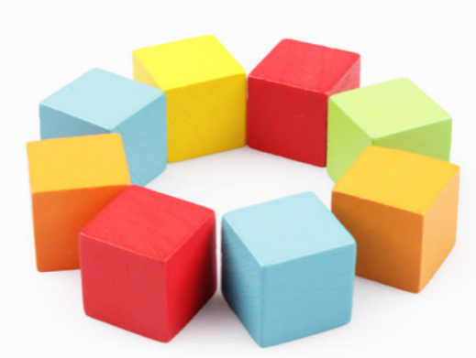
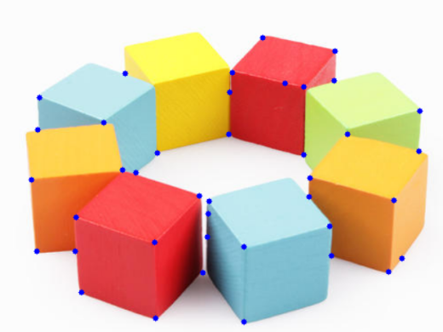
LOGO
9.3角点特征
程序的结果如图9.5所示
(a)原始图像
(b)Shi-Tomasi角点检测结果图
图9.5 Shi-Tomasi角点检测运行结果图

Slide 50
LOGO
9.3角点特征
9.3.4 FAST角点检测
FAST算法是由Edward Rosten和Tom Drummond在2006年首先提出的，其优点是计算速度快，具有较高的精确度，缺点是在噪声高的时候鲁棒性差，性能依赖阈值的设定。
FAST角点检测算法步骤(以FAST=16为例)
步骤一：设定一个阈值，计算像素点1和9与中心像素点p的像素差，若计算出像素差的绝对值都大于阈值，则认定像素点p是候选点，进一步考察。
步骤二：若点p是候选点，则计算像素点5和13与中心像素点p的像素差，若计算出像素差的绝对值至少有1个超过阈值，则当选下一步候选点，进一步考察；否则，直接舍弃。
https://docs.opencv.ac.cn/4.11.0/df/d0c/tutorial_py_fast.html

Slide 51

LOGO
9.3角点特征
步骤三：若像素点p为候选点，计算16个像素点与中心像素点p的像素差，若计算出像素差的绝对值至少有9个超过阈值，则认定为特征点；否则，直接舍弃。
步骤四：用非极大值抑制的方法解决探测到的特征点相互连接的问题。
对所有检测到的特征点计算打分函数Ｖ，打分函数V如公式(9-11)所示。
$$V=\sum{\left|pixel values−p\right|}$$
(9-11)

Slide 52
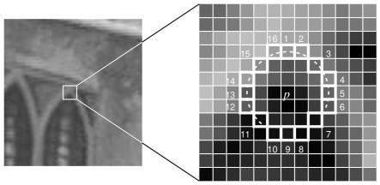
LOGO
9.3角点特征
若p的V值是邻域内最大的，则保留；否则，抑制。若邻域内只有一个角点，则保留。结果如下图所示。
图9.6 示意图

Slide 53
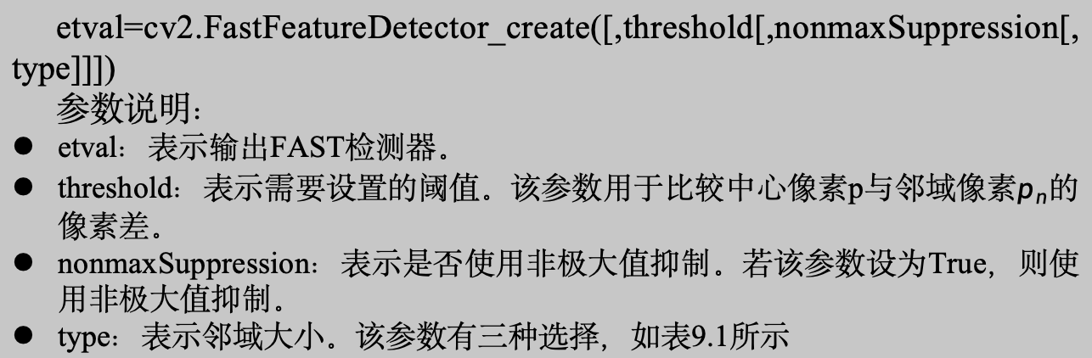
LOGO
9.3角点特征
Python+Opencv实现FAST角点检测
Opencv提供了cv2.FastFeatureDetector_create()函数来创建FAST检测器，该函数的调用语法为：
etval=cv2.FastFeatureDetector_create([,threshold[,nonmaxSuppression[, type]]])
参数说明：
etval：表示输出FAST检测器。
threshold：表示需要设置的阈值。该参数用于比较中心像素p与邻域像素$p_{n}$的像素差。
nonmaxSuppression：表示是否使用非极大值抑制。若该参数设为True，则使用非极大值抑制。
type：表示邻域大小。该参数有三种选择，如表9.1所示

Slide 54
LOGO
9.3角点特征
表9.1 type参数的选择
type | 说明
cv2.FAST_FEATURE_DETECTOR_TYPE_5_8 | 有8个像素点与中心像素点p作比较，若计算出像素差的绝对值至少有5个超过阈值，则认定像素点p为特征点
cv2.FAST_FEATURE_DETECTOR_TYPE_7_12 | 有12个像素点与中心像素点p作比较，若计算出像素差的绝对值至少有7个超过阈值，则认定像素点p为特征点
cv2.FAST_FEATURE_DETECTOR_TYPE_9_16 | 有16个像素点与中心像素点p作比较，若计算出像素差的绝对值至少有9个超过阈值，则认定像素点p为特征点

Slide 55
LOGO
9.3角点特征
Fast角点检测实现代码如下
import cv2
import numpy as np
img=cv2.imread(r'C:\Users\lenovo\Desktop\cube.jpg') #读入原图像
src=cv2.imread(r'C:\Users\lenovo\Desktop\cube.jpg') #读入原图像
gray=cv2.cvtColor(img,cv2.COLOR_BGR2GRAY) #将原图像灰度化
fast=cv2.FastFeatureDetector_create(7,True,
cv2.FAST_FEATURE_DETECTOR_TYPE_7_12) #创建FAST检测器
kp=fast.detect(gray,None) #FAST角点检测
kp_img = cv2.drawKeypoints(img, kp, None, color=(255, 0, 0))
cv2.imshow('Original Image',src) #输出原图像
cv2.imshow('Edge Image', kp_img) #输出FAST角点检测结果图
cv2.waitKey(0)

Slide 56
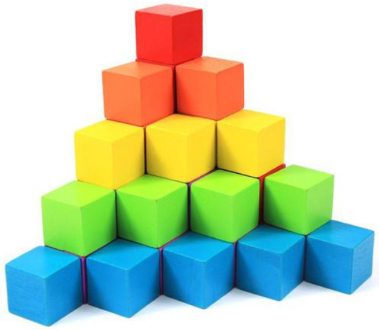
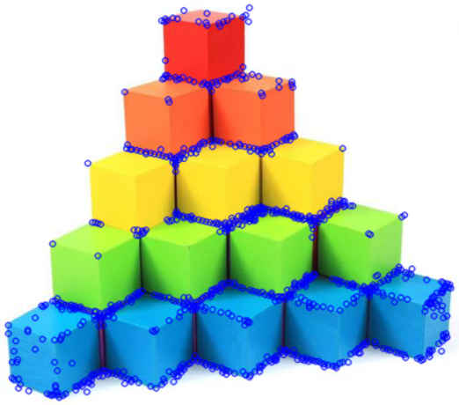
LOGO
9.3角点特征
上述程序的运行结果如图9.7所示。
(a)原始图像
(b) FAST角点检测结果图
图9.7 FAST角点检测运行结果图

Slide 57
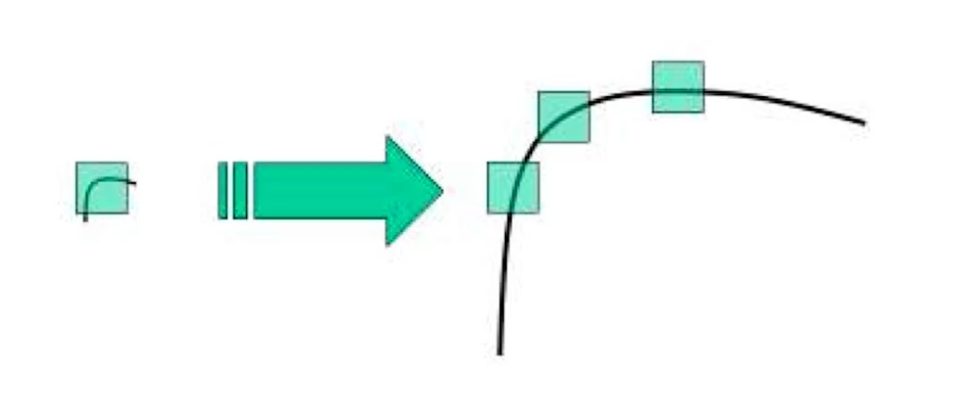
LOGO
9.4SIFT算法
SIFT算法出现的原因
Harris角点具有旋转不变的特性
但缩放后，原来的角点有可能就不是角点了

Slide 58
LOGO
9.4SIFT算法
SIFT算法
SIFT算法也叫尺度不变特征变换算法，SIFT算法的实质是：在不同的尺度空间上查找特征点，并计算出特征点的方向。
算法应用
SIFT算法可以处理两幅图像之间发生平移、旋转、仿射变换情况下的匹配问题，具有很强的匹配能力。其应用范围包含：
3D模型建立
手势辨识
影像追踪
物体辨识
机器人地图感知与导航
影像缝合

Slide 59
LOGO
9.4SIFT算法
SIFT算法特点
独特性好：信息量丰富，适用于在海量特征数据库中进行快速准确的匹配。
多量性：即使少数的几个物体也可以产生大量SIFT特征向量。
可扩展性强：可以很方便的与其他形式的特征向量进行联合。
速度相对较快：经优化的SIFT算法甚至可以达到实时的要求。
SIFT算法所查找到的特征点是一些十分突出，不会因光照，仿射变换和噪音等因素明显变化的点。

Slide 60
LOGO
9.4SIFT算法
SIFT算法步骤
对一幅图像进行SIFT特征提取需要五个步骤：(1) 尺度空间极值检测，(2) 去除不稳定特征点，(3) 特征点方向分配，(4) 特征点描述，(5) 特征点匹配。
尺度空间极值检测
去除不稳定特征点
特征点方向分配
特征点描述
特征点匹配
图9.8 SIFT算法步骤

Slide 61
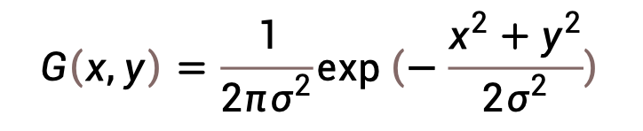
LOGO
9.4SIFT算法
尺度空间极值检测
高斯金字塔本质上为信号或图片的多尺度表示方法，即将同一信号或图片进行多次高斯模糊和降采样，以产生不同尺度的多组信号或图片。
步骤1：将原图像扩大一倍后作为高斯金字塔的第1组的第1层，将第1组的第1层图像经过高斯平滑之后的结果作为第1组金字塔的第2层，高斯卷积函数如公式(9-12)所示。
$$G\left(x,y\right)=\frac{1}{2πσ^{2}}\exp\left(−\frac{x^{2}+y^{2}}{2σ^{2}}\right)$$
(9-12)
对于参数$σ$，在SIFT算法中取固定值1.6。

Slide 62
LOGO
9.4SIFT算法
步骤2：将σ乘以一个比例系数k，得到一个新的平滑因子σ=k×σ，用它来平滑第1组的第2层图像，平滑结果为第1组的第3层。
步骤3：以此类推，最后得到L层图像，在同一组中，每一层图像的尺寸都是一样的，只是平滑系数不一样。
步骤4：将第1组倒数第3层图像进行降采样(比例因子2)，得到的图像作为第2组的第1层，然后对第2组的第1层图像做平滑因子为σ的高斯平滑，得到第2组的第2层，同步骤2，以此类推，得到第2组的第L层，同一组中，每一层图像的尺寸都是一样的，但是，第2组图像的尺寸是第1组图像的一半。

Slide 63
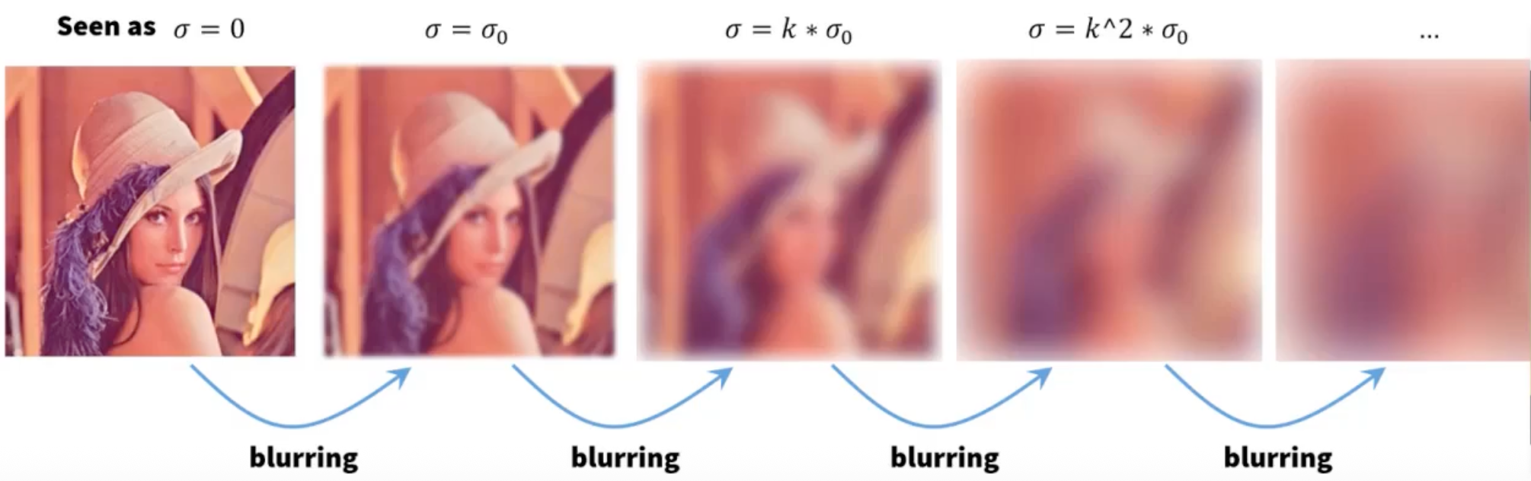
LOGO
9.4SIFT算法
步骤5：这样以此类推，就可以得到一共O组，每组L层，共计L×O个图像，这些图像构成了高斯金字塔。
图9.9 高斯金字塔

Slide 64
LOGO
9.4SIFT算法
差分金字塔(DOG)是在高斯金字塔的基础上构建起来的，其实生成高斯金字塔的目的就是为了构建DOG金字塔。根据高斯金字塔构建(DOG)金字塔步骤如下：
步骤1：将高斯金字塔的第1组的第2层减第1组的第1层得到DOG金字塔的第1组的第1层，高斯金字塔的第1组的第3层减第1组的第2层得到DOG金字塔的第1组的第2层。
步骤2：以此类推，生成每一个差分图像，所有的差分图像构成DOG金字塔。在每一组的层数上，DOG金字塔都比高斯金字塔少一层，后续SIFT特征点的提取都是在DOG金字塔上进行的

Slide 65
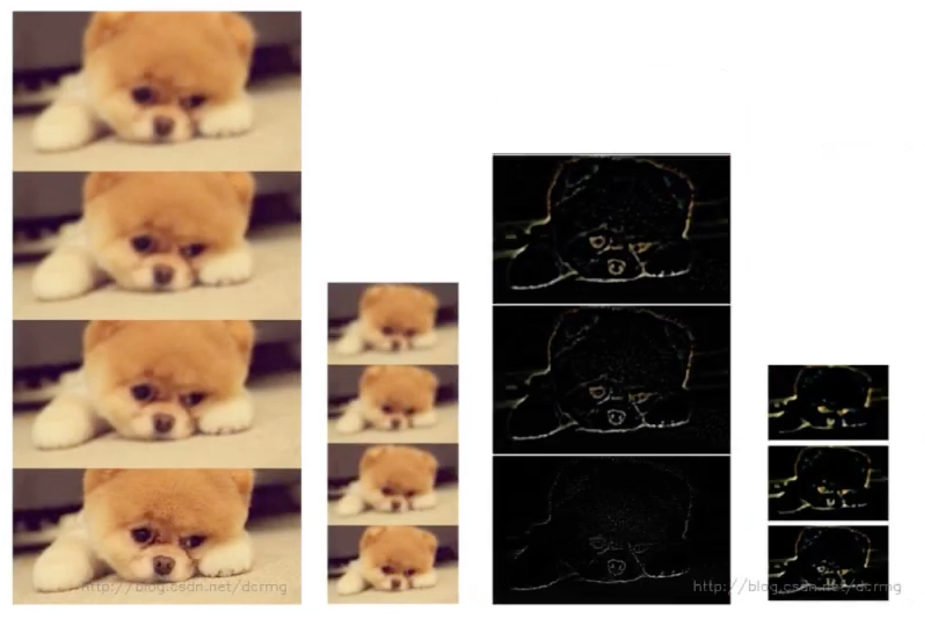
LOGO
9.4SIFT算法
由高斯金字塔构建DOG金字塔的过程如图9.9所示。
图9.9 由高斯金字塔构建DOG金字塔过程图

Slide 66
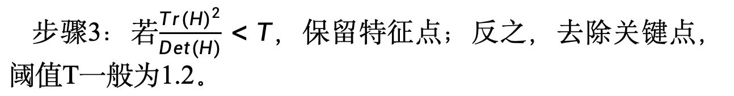
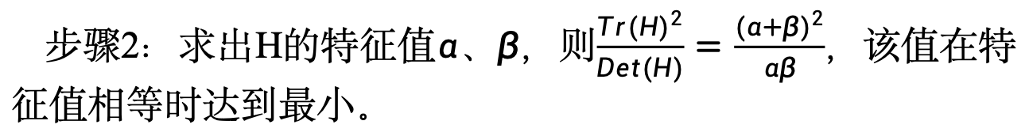
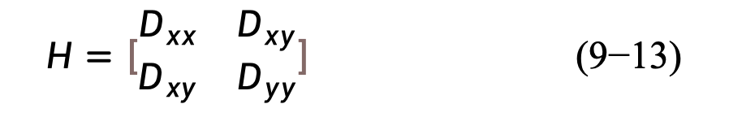
LOGO
9.4SIFT算法
(2)去除不稳定特征点
有些潜在的特征点是在图像的边缘位置，因为图像的边缘点很难定位，同时也容易受到噪声的干扰，所以我们需要去除这些不稳定的特征点。其步骤如下：
步骤1：计算某特征点的Hessian矩阵H，如公式(9-13)所示。
$$H=\left[\begin{matrix}D_{xx} & D_{xy} \\ D_{xy} & D_{yy}\end{matrix}\right] \text{(}\text{9}\text{−}\text{13}\text{)}$$
其中$D_{xx}$表示某特征点在x方向上求导两次，以此类推。
步骤2：求出H的特征值$α$、$β$，则$\frac{{Tr(H)}^{2}}{Det(H)}=\frac{{(α+β)}^{2}}{αβ}$，该值在特征值相等时达到最小。
步骤3：若$\frac{{Tr(H)}^{2}}{Det(H)}<T$，保留特征点；反之，去除关键点，阈值T一般为1.2。

Slide 67
LOGO
9.4SIFT算法
(3)特征点方向分配
计算以特征点为中心的邻域内所有点的梯度方向，统计它们的梯度方向直方图(该梯度方向直方图通常为36bin)，在梯度方向直方图中，峰值代表特征点的主方向，若存在大于或等于峰值的80%的数值，则将这个方向认为是特征点的辅方向。
(4)特征点描述
对特征点的描述是后续实现匹配的关键步骤。首先选取以特征点为中心的一个16×16的区域，把它分成16个4×4的小方块，然后为每个小方块创建一个具有8个bin的梯度方向直方图，总共加起来有128个bin，最后由此组成长度为128的向量就构成了特征点描述符。

Slide 68
LOGO
9.4SIFT算法
(5)特征点匹配
特征点的匹配是通过计算两个特征点描述符的欧式距离实现的，欧氏距离越小，则相似度越高。当欧式距离小于设定的阈值时，判定匹配成功。

Slide 69
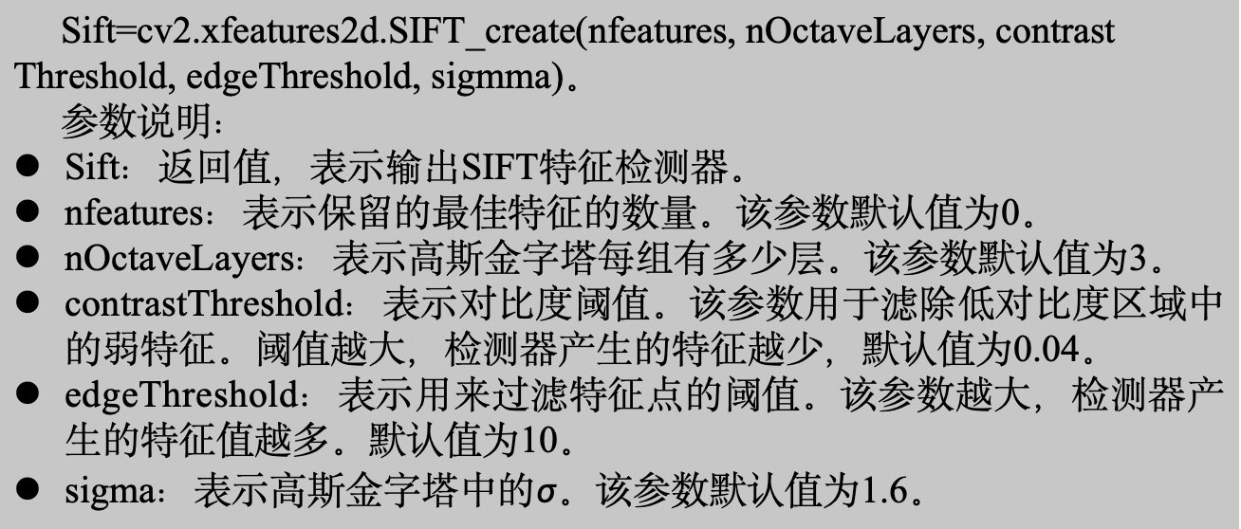
LOGO
9.4SIFT算法
9.4.2 图像SIFT特征点的检测
Opencv提供了cv2.xfeatures2d.SIFT_create()函数创建SIFT特征检测器，该函数的调用语法为：
Sift=cv2.xfeatures2d.SIFT_create(nfeatures, nOctaveLayers, contrast Threshold, edgeThreshold, sigmma)。
参数说明：
Sift：返回值，表示输出SIFT特征检测器。
nfeatures：表示保留的最佳特征的数量。该参数默认值为0。
nOctaveLayers：表示高斯金字塔每组有多少层。该参数默认值为3。
contrastThreshold：表示对比度阈值。该参数用于滤除低对比度区域中的弱特征。阈值越大，检测器产生的特征越少，默认值为0.04。
edgeThreshold：表示用来过滤特征点的阈值。该参数越大，检测器产生的特征值越多。默认值为10。
sigma：表示高斯金字塔中的$σ$。该参数默认值为1.6。

Slide 70
LOGO
9.4SIFT算法
SIFT特征点检测实现代码如下：
import cv2
import numpy as np
from matplotlib import pyplot as plt
img = cv2.imread(r'C:\Users\lenovo\Desktop\cube.jpg’) #读入原始图像
src = img.copy()
gray = cv2.cvtColor(img, cv2.COLOR_BGR2GRAY) #将原始图像灰度化
sift = cv2.xfeatures2d.SIFT_create() #创建SIFT特征检测器
kp = sift.detect(gray,None) #检测SIFT特征点
cv2.drawKeypoints(img, kp,img) #绘制SIFT特征点
cv2.imshow('Original Image',src)
cv2.imshow('Edge Image', img)
cv2.waitKey(0)

Slide 71


LOGO
9.4SIFT算法
SIFT特征点检测结果如图9.10：
(a)原图像
(b)SIFT特征点检测结果图
图9.10 SIFT特征点检测运行结果图

Slide 72
LOGO
9.5局部二进制模式
局部二进制模式(local binary patterns LBP)最早是作为一种有效的纹理描述算子提出的，由于其对图像局部纹理特征的卓越描绘能力而获得了广泛的应用。LBP特征具有很强的分类能力(highly discriminative)、较高的计算效率，并且对于单调的灰度变化具有不变性。
9.5.1 基本LBP
应用LBP算子的过程类似于滤波过程中的模板操作,先逐行扫描图像，对于图像中的每一个像素点，以该点的灰度作为阈值，对其周围3×3的8邻域进行二值化，按照一定的顺序将二值化的结果组成一个8位二进制数，以此二进制数的值(0~255)作为该点的响应。

Slide 73
LOGO
数字图像处理
一个基本的LBP算子如图9.11所示。
图9.11 基本LBP算子
LBP的主要思想是以某一点与其邻域像素的相对灰度作为响应，正是这种相对机制使LBP算子对于单调的灰度变化具有不变性。人脸图像常常会受到光照因素的影响而产生灰度变化，但在一个局部区域内，这种变化常常被视为是单调的，因此LBP在光照不均的人脸识别应用中也取得了很好的效果

Slide 74
LOGO
9.5局部二进制模式
9.5.2 圆形邻域的LBPpr算子
基本LBP算子可以可以被进一步推广为使用不同大小和形状的邻域。采用圆形的邻域并结合双线性插值运算使我们能够获得任意半径和任意数目的邻域像素点。图9.12给出了一个半径为2的8邻域像素的圆形邻域。
图9.12 图形(8,2)邻域的${LBP}_{8,2}$算子

Slide 75
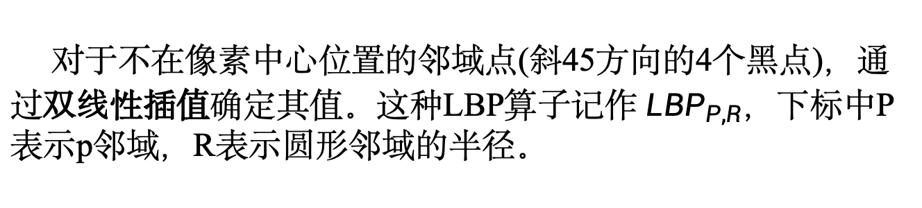
LOGO
数字图像处理
对于不在像素中心位置的邻域点(斜45方向的4个黑点)，通过双线性插值确定其值。这种LBP算子记作 ${LBP}_{P,R}$，下标中P表示p邻域，R表示圆形邻域的半径。
图9.13 通过双线性插值确定不在像素中心位置的邻域点(斜45°方向的四个大点)的值

Slide 76
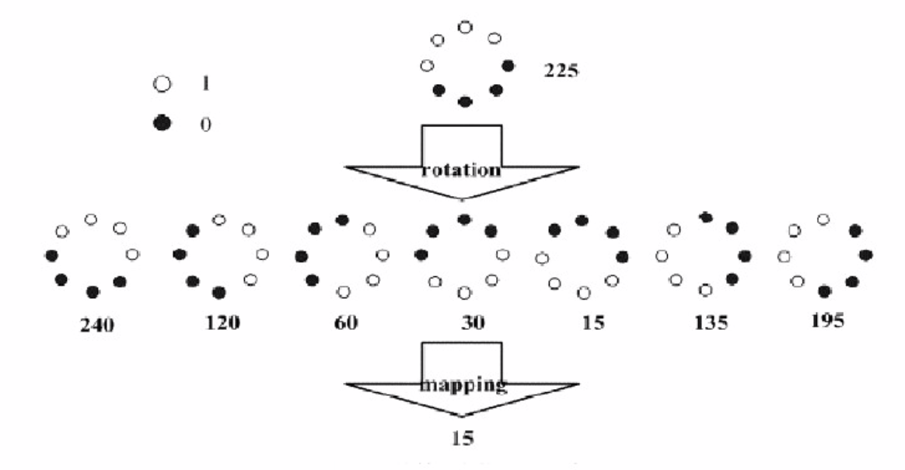
LOGO
9.5局部二进制模式
从 LBP 的定义可以看出，LBP算子不是旋转不变的。图像的旋转就会得到不同的 LBP值。所以 Maenpaa等人又将 LBP算子进行了扩展，提出了具有旋转不变性的 LBP 算子，即不断旋转圆形邻域得到一系列初始定义的 LBP值，取其最小值作为该邻域的 LBP 值。
上图给出了求取旋转不变的 LBP 的过程示意图，算子下方的数字表示该算子对应的 LBP值，图中所示的 8 种 LBP模式，经过旋转不变的处理，最终得到的具有旋转不变性的 LBP值为 15。也就是说，图中的 8种 LBP 模式对应的旋转不变的 LBP模式都是 00001111。

Slide 77
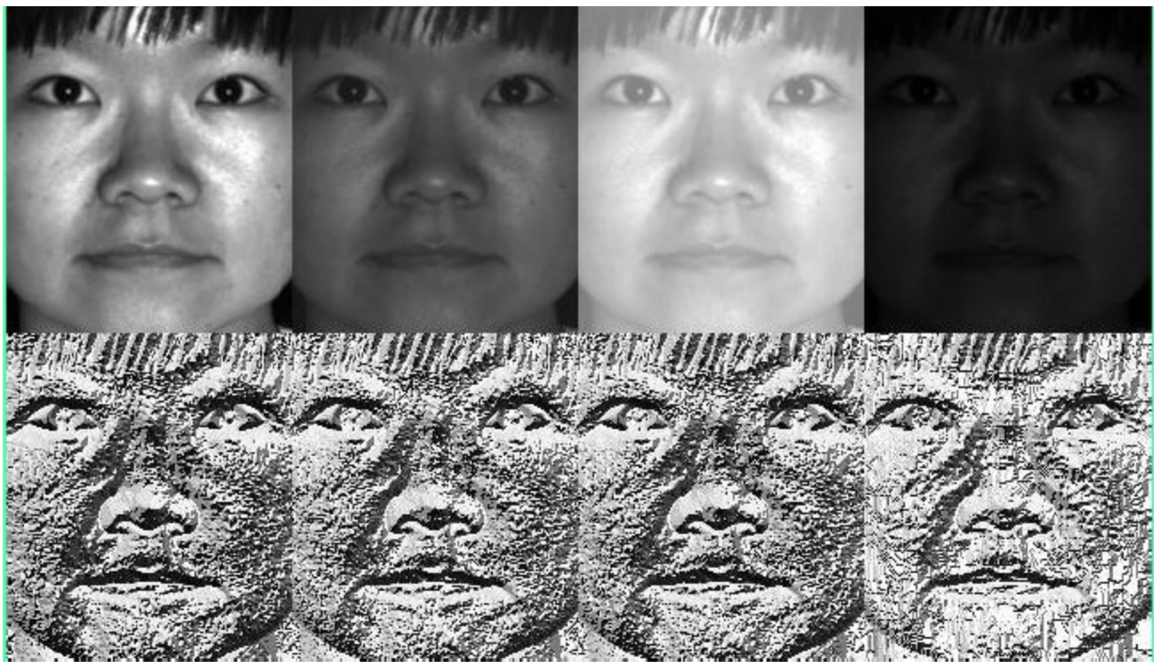
LOGO
9.5局部二进制模式
通过LBP特征的定义，可见LBP特征对光照变化是鲁棒的，效果如图

Slide 78
LOGO
9.5局部二进制模式
9.5.3 统一化LBP算子——Uniform LBP及其Python实现
利用标准LBP算子将会得到一个过于稀疏的直方图，从而使直方图失去统计意义。因此应设法减少一些冗余的LBP模式，同时又保留足够的具有重要描绘能力的模式。为此研究者提出了统一化模式(uniform patterns)的概念。
理论基础
对于一个局部二进制模式，在将其二进制位串视为循环的情况下，如果其中包含的从0到1或者从1到0转变不多于两个，则称这个局部二进制模式为统一化模式(uniform patterns)。
统一化模式的意义在于：在随后的LBP直方图的计算过程中，只为统一化模式分配单独的直方图收集箱而所有的非统一化模式都被放入一个公用收集箱，这就使LBP特征的数目大大减少。

Slide 79
LOGO
数字图像处理
Python实现
Uniform LBP相应的代码如下：
import numpy as np
import cv2
import os
np.set_printoptions(threshold=1e6)
def arry_58():
l = np.zeros(58, dtype=int)
m = []
a = -1
for i in range(256):
bit = '{:08b}'.format(i) # 二进制化
arry = [] # 二进制生成数组
count = 0 # 计数变化次数
for x in range(len(bit)): # 把字符串变为数组方便统计变化次数
arry.append(int(bit[x]))
first = arry[0]

Slide 80
LOGO
数字图像处理
Uniform LBP相应的代码如下：
for j in range(1, len(arry)):
if arry[j] != first: # 如果变化，计数单位加1
count += 1
first = arry[j] # 并且把变化的值重新赋值
# print(count)
if count <= 2: # 如果变化次数小于2，则依次排序
a += 1
# print(i)
l[a] = i
l = l.tolist()
return l
def uniform_LBP(img):
h, w = img.shape # 图像的长和宽
dst = np.zeros((h - 2, w - 2), dtype=img.dtype) # 新建一张图
# dst = np.zeros(img.shape, dtype=img.dtype) # 新建一张图
arry58 = arry_58()
for i in range(1, h - 1)：

Slide 81
LOGO
数字图像处理
Uniform LBP相应的代码如下：
for j in range(1, w - 1):
center = img[i][j]
code = []
count = 0
code7 = img[i - 1][j - 1]
if code7 >= center:
code7 = 1
else:
code7 = 0
code.append(code7)
code6 = img[i - 1][j]
if code6 >= center:
code6 = 1
else:
code6 = 0
code.append(code6)
code5 = img[i - 1][j + 1]
if code5 >= center:
code5 = 1
else:
code5 = 0
code.append(code5)
code4 = img[i][j + 1]
if code4 >= center:
code4 = 1
else:
code4 = 0
code.append(code4)
code3 = img[i + 1][j + 1]
if code3 >= center:
code3 = 1
else:
code3 = 0

Slide 82
LOGO
数字图像处理
Uniform LBP相应的代码如下：
code.append(code3)
code2 = img[i + 1][j]
if code2 >= center:
code2 = 1
else:
code2 = 0
code.append(code2)
code1 = img[i + 1][j - 1]
if code1 >= center:
code1 = 1
else:
code1 = 0
code.append(code1)
code0 = img[i][j - 1]
if code0 >= center:
code0 = 1
else:
code0 = 0
code.append(code0)
LBP = code7 * 128 + code6 * 64 + code5 * 32 + code4 * 16 + code3 * 8 \
+ code2 * 4 + code1 * 2 + code0 * 1
# print("LBP值为：",LBP)
# print("8位编码为：",code)

Slide 83
LOGO
数字图像处理
Uniform LBP相应的代码如下：
first = code[0] # 数组第一个为first，与之后的比较
for x in range(1, len(code)):
if code[x] != first: # 如果变化，计数单位加1
count += 1
first = code[x] # 并且把变化的值重新赋值
# print("跳变次数",count)
if count > 2: # 如果变化次数大于2，则归为59类
dst[i - 1][j - 1] = 58
else: # 否则，按原来的数计算
loca = arry58.index(LBP) # 获取位置
if __name__ == '__main__':
img=cv2.imread(r'C:\Users\lenovo\Desktop\lena.jpg', 1) #读取原始图像
gray = cv2.imread(r'C:\Users\lenovo\Desktop\lena.jpg', cv2.IMREAD_GRAYSCALE)
a = uniform_LBP(gray)
cv2.imshow('uniform_lbp', a) #输出Uniform LBP图像
cv2.imshow('origin_picture', img) #输出原始图像
cv2.imwrite(r'C:\Users\lenovo\Desktop\1.png', a) #保存原始图像
cv2.waitKey(0)

Slide 84
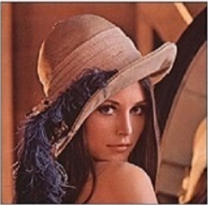
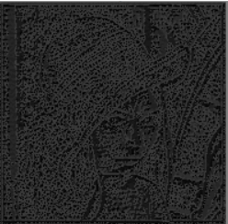
LOGO
数字图像处理
上述程序的运行结果如图9.14所示。
(a)原始图像
(b)Uniform LBP图像
图9.14 Uniform LBP算子实现效果图

Slide 85
LOGO
9.6 基于Gabor滤波器的图像纹理特征提取
Gabor变换是一种短时加窗傅里叶变换(在特定时间窗内做傅里叶变换)，是短时傅里叶变换中窗函数取为高斯函数时的一种特殊情况。由于Gabor滤波器的频率和方向的表达同人类视觉系统类似，所以经常用被用来描述待识别对象的纹理特征。
9.6.1 二维Gabor滤波器函数的数学表达
数字图像处理的方法主要分为两大部分：空域分析法和频域分析法。空域分析法就是对图像矩阵进行处理；频域分析法是通过将图像从空域变换到频域，从领完一个角度分析图像的特征并进行处理。傅里叶变换是线性系统分析的有力工具，提供了一种把时域信号转换到频域进行分析的途径，从数字图像处理角度，傅里叶变换的物理意义是将图像的灰度分布函数变换为图像的频率分布函数。

Slide 86
LOGO
数字图像处理
在图像处理领域，Gabor滤波器是一个用于边缘检测的线性滤波器。
其复数表达如公式(9-17)所示。
$g\left(x,y;λ,θ,ψ,σ,γ\right)=exp⁡(−\frac{x^{′2}+γ^{2}y^{′2}}{2σ^{2}})exp⁡(i\left(2π\frac{x^{′}}{λ}+ψ\right))$ (9-17)
实数部分可以对图像进行平滑滤波，如公式(9-18)所示。
$g\left(x,y;λ,θ,ψ,σ,γ\right)=exp⁡(−\frac{x^{′2}+γ^{2}y^{′2}}{2σ^{2}})cos⁡\left(2π\frac{x^{′}}{λ}+ψ\right)$ (9-18)
虚数部分可以对图像做边缘检测，如公式(9-19)所示。
$g\left(x,y;λ,θ,ψ,σ,γ\right)=exp⁡(−\frac{x^{′2}+γ^{2}y^{′2}}{2σ^{2}})sin⁡\left(2π\frac{x^{′}}{λ}+ψ\right)$ (9-19)
其中$x^{′}=xcosθ+ysinθ$，$y^{′}=xcosθ+ysinθ$。

Slide 87
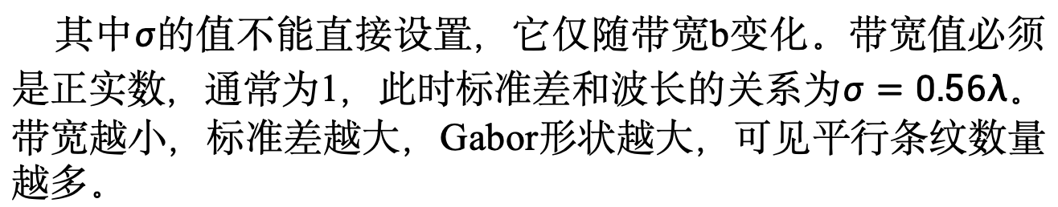
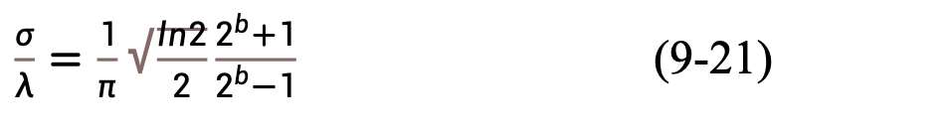
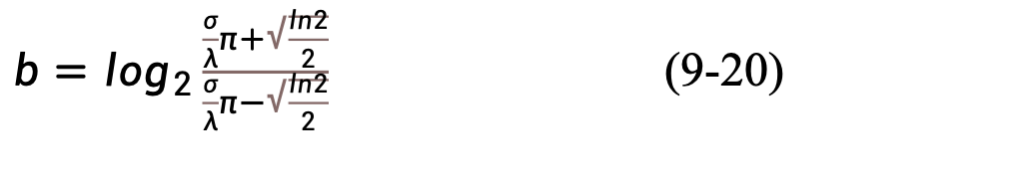
LOGO
数字图像处理
Gabor滤波器的半响应空间频率带宽b和σ/λ的比率有关，其中σ表示Gabor函数的高斯因子的标准差。三者的关系如下公式(9-20)，(9-21)所示。
$b=\log_{2}\frac{\frac{σ}{λ}π+\sqrt{\frac{ln2}{2}}}{\frac{σ}{λ}π−\sqrt{\frac{ln2}{2}}}$ (9-20)
$\frac{σ}{λ}=\frac{1}{π}\sqrt{\frac{ln2}{2}}\frac{2^{b}+1}{2^{b}−1}$ (9-21)
其中$σ$的值不能直接设置，它仅随带宽b变化。带宽值必须是正实数，通常为1，此时标准差和波长的关系为$σ=0.56λ$。带宽越小，标准差越大，Gabor形状越大，可见平行条纹数量越多。

Slide 88
LOGO
9.6 基于Gabor滤波器的图像纹理特征提取
9.6.2 利用Gabor滤波器提取纹理特征的原理
不同的纹理一般具有不同的中心频率和带宽，根据这些频率和带宽就可以设计一组Gabor滤波器对图像的纹理进行滤波，每个Gabor滤波器只允许与其频率相对应的纹理顺利通过，用于之后的分类和分割任务，其实现步骤如下：
将输入图像分为n×n的图像块。
建立一组Gabor滤波器。
每个Gabor滤波器分别与每个图像块在空域卷积，输出图像块同样大小的图像。
由于直接将步骤三作为特征向量，特征空间的维数会很大，所以每个图像块经过Gabor滤波器组的24个输出，需要压缩为一个24×1的列向量作为该图像块的纹理特征。

Slide 89
LOGO
9.6 基于Gabor滤波器的图像纹理特征提取
9.6.3 python+Opencv实现Gabor函数
利用python+Opencv实现基于Gabor滤波的图像纹理特征提取，主要应用Opencv中的两种库函数，Opencv提供了生成Gabor滤波器核的函数cv2.getGaborKernel，该函数的调用语法为：
kern = cv2.getGaborKernel(ksize,sigma,theta,lambda,gamma,psi,ktype)
参数说明：
ksize：表示内核大小，最好为奇数。
sigma：表示Gabor滤波器中使用高斯函数的标准差。
theta：表示Gabor核函数的平行条纹的方向。
lambda：表示Gabor核函数中正弦函数的波长。
gamma：表示空间纵横比，决定了Gabor函数形状的椭圆率。
psi：表示相位偏移。
ktype：表示Gabor核函数中每个像素可以保存值的类型和范围。

Slide 90
LOGO
数字图像处理
Opencv提供了卷积运算的函数cv2.filter2D，该函数的调用语法为：
dst = cv2.filter2D(src,ddepth,kernel)
参数说明：
src：原始图像。
Ddepth：目标函数的所需深度。
Kernel：卷积核(或相当于相关核)。

Slide 91
LOGO
数字图像处理
采用Gabor滤波对图像进行纹理提取的代码如下。
import cv2
import numpy as np
import pylab as pl
def build_filters():
filters = []
ksize = [7,9,11,13,15,17] #gabor尺度，6个
lamda = np.pi/2.0 #波长
for theta in np.arange(0, np.pi, np.pi / 4): #gabor方向
for K in range(6):
kern = cv2.getGaborKernel((ksize[K], ksize[K]), 1.0, theta, \
lamda, 0.5, 0, ktype=cv2.CV_32F)
kern /= 1.5*kern.sum()
filters.append(kern)
return filters
def process(img, filters):
accum = np.zeros_like(img) #根据图像img形成一个全0矩阵
for kern in filters:
fimg = cv2.filter2D(img, cv2.CV_8UC3, kern)
np.maximum(accum, fimg, accum) #accum和fimg比较， #取最大值，输出accum

Slide 92
LOGO
数字图像处理
采用Gabor滤波对图像进行纹理提取的代码如下。
return accum
def getGabor(img,filters):
res = [] #滤波结果#
for i in range(len(filters)):
res1 = process(img, filters[i])
res.append(np.asarray(res1)) #res里增加res1
pl.figure(2)
for temp in range(len(res)):
pl.subplot(4,6,temp+1)
pl.imshow(res[temp], cmap='gray' )
pl.show()
return res #返回滤波结果,结果为24幅图
img1 = cv2.imread(r'C:\Users\lenovo\Desktop\p8.jpg')
filters=build_filters()
process(img1, filters)
getGabor(img1,filters)

Slide 93
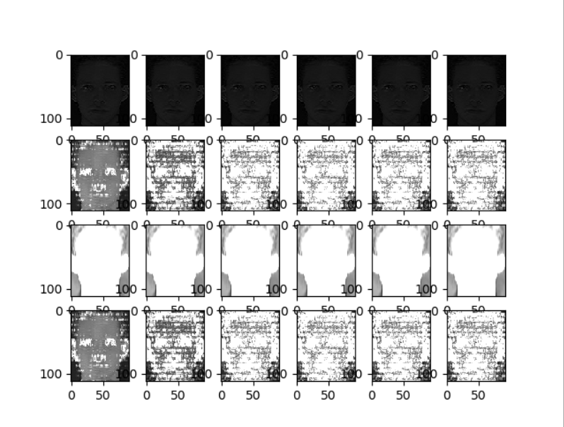
LOGO
数字图像处理
运行结果如图9.15所示。
图9.15 Gabor函数实现纹理特征提取图

Slide 94
LOGO
9.7数据降维算法
数据降维定义
数据降维就是指采用某种映射方法，将高维空间中的数据点映射到低维度的空间中。降维方法不同于回归、分类和聚类，它并不是用来做模型预测的，而是一种数据预处理方法。
数据降维目的
数据降维的目的就是为了排除数据中的噪音并保留数据原有的隐含结构。有时候，原始数据的维度太高，若此时直接使用分类、回归等方法进行机器学习建模将非常困难，因为需要拟合的参数数目远大于训练样本的数目，这时就需要先将原始数据进行降维处理。其中主成分分析算法(PCA)是最为常见的降维方法。

Slide 95
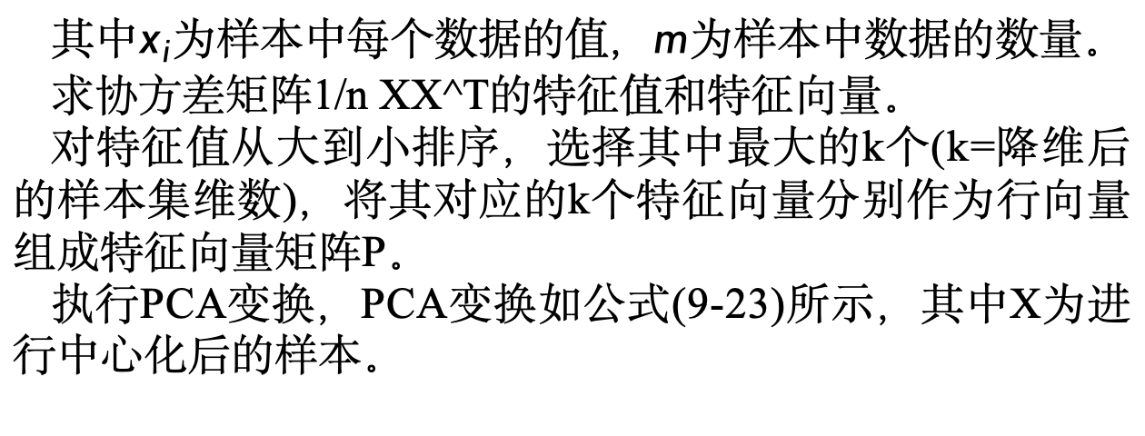

LOGO
9.7数据降维算法
9.7.1 PCA算法流程
对样本进行中心化，中心化如公式(9-22)所示。
$$x_{i}=x_{i}−\frac{1}{m}\sum_{i}^{m}{x_{i}}$$
(9-22)
其中$x_{i}$为样本中每个数据的值，$m$为样本中数据的数量。
求协方差矩阵1/n XX^T的特征值和特征向量。
对特征值从大到小排序，选择其中最大的k个(k=降维后的样本集维数)，将其对应的k个特征向量分别作为行向量组成特征向量矩阵P。
执行PCA变换，PCA变换如公式(9-23)所示，其中X为进行中心化后的样本。
$$Y=PX$$ | (9-23)

Slide 96
LOGO
9.7数据降维算法
9.7.2 使用PCA算法进行数据降维
采用PCA算法实现数据降维的代码如下：
import numpy as np
def pca(X, k)
n_samples, n_features = X.shape
mean = np.array([np.mean(X[:, i]) for i in range(n_features)]) #求样本均值
norm_X = X – mean #对样本进行中心化
scatter_matrix = np.dot(np.transpose(norm_X), norm_X) #计算协方差矩阵
eig_val, eig_vec = np.linalg.eig(scatter_matrix) #计算特征值和特征向量
eig_pairs = [(np.abs(eig_val[i]), eig_vec[:, i]) for i in range(n_features)]
eig_pairs.sort(reverse=True)
feature = np.array([ele[1] for ele in eig_pairs[:k]]) #计算特征向量矩阵P
data = np.dot(norm_X, np.transpose(feature)) #执行PCA变换
return data
X = np.array([[-1, 1], [-2, -1], [-3, -2], [1, 1], [2, 1], [3, 2]]) #设定样本X
print(pca(X, 1)) #输出降维后的样本

Slide 97
LOGO
9.7数据降维算法
9.7.3 使用PCA算法对图片进行降维
采用PCA算法对人脸图像进行降维的代码如下
import numpy as np
import cv2 as cv
#数据中心化
def Z_centered(dataMat):
rows, cols = dataMat.shape #读取矩阵的长度
meanVal = np.mean(dataMat, axis=0) #按列求均值，即求各个特征的均值
meanVal = np.tile(meanVal, (rows, 1)) #向y轴扩大rows倍
newdata = dataMat – meanVal
return newdata, meanVal
#协方差矩阵
def Cov(dataMat):
meanVal = np.mean(data, 0) #压缩行，返回1*cols矩阵，对各列求均值
meanVal = np.tile(meanVal, (rows, 1)) #返回rows行的均值矩阵
Z = dataMat – meanVal
Zcov = (1 / (rows - 1)) * Z.T * Z
return Zcov

Slide 98
LOGO
9.7数据降维算法
#最小化降维造成的损失，确定k
def Percentage2n(eigVals, percentage):
sortArray = np.sort(eigVals) #升序
sortArray = sortArray[-1::-1] #逆转，即降序
arraySum = sum(sortArray)
tmpSum = 0
num = 0
for i in sortArray:
tmpSum += i
num += 1
if tmpSum >= arraySum * percentage:
return num
#得到最大的k个特征值和特征向量
def EigDV(covMat, p):
D, V = np.linalg.eig(covMat) #得到特征值和特征向量
k = Percentage2n(D, p) #确定k值
eigenvalue = np.argsort(D)
K_eigenValue = eigenvalue[-1:-(k + 1):-1]
K_eigenVector = V[:, K_eigenValue]
return K_eigenValue, K_eigenVector

Slide 99
LOGO
9.7数据降维算法
#得到降维后的数据
def getlowDataMat(DataMat, K_eigenVector):
return DataMat * K_eigenVector
#重构数据
def Reconstruction(lowDataMat, K_eigenVector, meanVal):
reconDataMat = lowDataMat * K_eigenVector.T + meanVal
return reconDataMat
#PCA算法
def PCA(data, p):
dataMat = np.float32(np.mat(data))
dataMat, meanVal = Z_centered(dataMat) #数据中心化
covMat = np.cov(dataMat, rowvar=0) #计算协方差矩阵
D, V = EigDV(covMat, p) #得到最大的k个特征值和特征向量
lowDataMat = getlowDataMat(dataMat, V) #得到降维后的数据
reconDataMat = Reconstruction(lowDataMat, V, meanVal)
return reconDataMat

Slide 100
LOGO
9.7数据降维算法
def main():
imagePath1 = r'C:\Users\lenovo\Desktop\p1.png'
imagePath2 = r'C:\Users\lenovo\Desktop\p2.png'
image1 = cv.imread(imagePath1)
image2 = cv.imread(imagePath2)
image1 = cv.cvtColor(image1, cv.COLOR_BGR2GRAY)
image2 = cv.cvtColor(image2, cv.COLOR_BGR2GRAY)
reconImage1= PCA(image1, 0.9) #对于图片1保留90%的主成分
reconImage2= PCA(image2, 0.8) #对于图片1保留80%的主成分
reconImage1= reconImage1.astype(np.uint8)
reconImage2= reconImage2.astype(np.uint8)
cv.imshow('Original Image1', image1)
cv.imshow('Original Image2', image2)
cv.imshow('test1', reconImage1)
cv.imshow('test2', reconImage2)
cv.waitKey(0)
cv.destroyAllWindows()
if __name__ == '__main__':

Slide 101
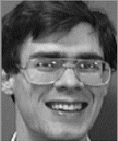
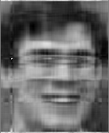
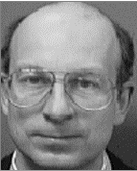

LOGO
9.7数据降维算法
上述程序的运行结果如图9.16和9.17所示。
(a) 原图像
(b) 降维后结果
(c) 原图像
(d) 降维后结果
图9.17 保留80%主成分的PCA降维结果图

Slide 102
LOGO
9.8基于LBP特征的人脸识别
9.8.1 图像识别
图像识别属于模式识别的一个分支。模式泛指一切随机和确定的事物、物体或者事件。模式识别是对这些随机和确定的事物、物体或者事件进行分类、识别、分析、理解和预测的过程。
基本概念
特征：一种模式区别于另外一种模式的本质特点或者特性，可以通过数据处理从模式中抽取出来。
类：具有相同特征模式的集合，一般具有相同的来源。
类标签：用来标识类的名字。
分类器：为进行分类或者识别而建立起来的一种数学模型，在进行分类和识别任务前需要先用训练样本训练分类器。
训练样本：一些类别已知的样本，用于训练分类器。

Slide 103
LOGO
9.8基于LBP特征的人脸识别
9.8.2 基于局部二值模式的人脸识别
ORL人脸数据库是一个常用的测试人脸识别算法的标准数据库。该人脸数据库含有40个志愿者的共400张人脸图片，每个人10张图片。部分数据如图9.18所示。
(a)第一个志愿者的照片
(b) 第二个志愿者的照片
图9.18 ORL人脸数据库中前两个志愿者的照片

Slide 104
LOGO
9.8基于LBP特征的人脸识别
9.8.3 人脸识别代码实现
采用PCA算法实现数据降维的代码如下：
import cv2
import numpy as np
import os
faces = [] # 人脸
labels = [] # 标签
labels_index = 1
names = {} # 标签到姓名的映射
# 搜索目录内人脸图片并读取
def walk_dir(dir_name):
global labels_index
files = os.listdir(dir_name) # 获取目录内人脸文件
for file in files:
if not file.endswith(".jpg"):
continue
image_path = dir_name + "/" + file # 获取人脸文件路径
print("Process file " + image_path)

Slide 105
LOGO
9.8基于LBP特征的人脸识别
gray = cv2.imread(image_path) # 读取人脸文件
faces.append(gray)
labels.append(labels_index)
names[labels_index] = dir_name # 添加名称映射
labels_index += 1
walk_dir("person1") # 获取人脸数据1
walk_dir("person2") # 获取人脸数据2
# 创建LBP识别器并开始训练
print("training…..")
face_recognizer = cv2.face.LBPHFaceRecognizer_create()
face_recognizer.train(faces, np.array(labels))
# 根据给定的(x，y)坐标标识出人名
def draw_text(img, text, x, y):
cv2.putText(img, text, (x, y), cv2.FONT_HERSHEY_COMPLEX, 0.6, (128, 128, 0), 2)

Slide 106
LOGO
9.8基于LBP特征的人脸识别
# 人脸识别
def predict(test_img):
gray = test_img.copy() # 生成图像的副本
label = face_recognizer.predict(gray) # 预测人脸
label_text = names[label[0]] # 获取名字
draw_text(img, label_text, 0, test_img.shape[0] - 5) # 打印名字
return img, label_text
# 加载测试图像
test_img1 = cv2.imread("person1/7.jpg")
test_img2 = cv2.imread("person2/3.jpg")
# 执行预测
print("Perdict test_img1")
predicted_img1, name1 = predict(test_img1)
print("Perdict test_img2")
predicted_img2, name2 = predict(test_img2)
# 显示两个图像
cv2.imshow(name1, predicted_img1)
cv2.imshow(name2, predicted_img2)
cv2.waitKey(0)
cv2.destroyAllWindows()

Slide 107


LOGO
9.8基于LBP特征的人脸识别
上述程序的运行结果如图9.14所示。
(a)第一类
(b)第二类
图9.19 人脸识别结果

